Slide 1


Procesamiento de lenguaje natural aplicado al análisis de opinión política para las elecciones presidenciales Colombia 2022
María Alejandra Castillo Pabón
David Alejandro Ballesteros Díaz
Director: Carlos Isaac Zainea Maya

Slide 2
Tabla de Contenido
01
Introducción
02
Investigaciones relacionadas
03
Metodología
04
Análisis y Resultados
05
Conclusiones
06
Bibliografía

Slide 3
Introducción
Área temática
Pregunta
Solución planteada
Objetivos

Slide 4



Introducción
ÁREA TEMÁTICA
PREGUNTA
SOLUCIÓN PLANTEADA
Procesamiento de Lenguaje Natural
¿Es posible identificar un perfil de opinión político de los precandidatos presidenciales a través de la información obtenida de la red social Twitter?
Construcción de una herramienta que permita identificar un perfil de opinión de los precandidatos, a partir de un análisis de la información de los usuarios en Twitter

Slide 5

Introducción - Objetivos
Diseñar una herramienta que permita identificar un perfil de opinión de los principales precandidatos a la presidencia de Colombia para el año 2022, a partir de un análisis de aceptación y rechazo por parte de los usuarios de Twitter, utilizando técnicas de procesamiento de lenguaje natural
GENERAL
Construir un proceso que permita la recopilación, procesamiento y visualización del análisis de los tweets de cada precandidato.
Crear un corpus para el almacenamiento y procesamiento de los datos recolectados a través de la red social de Twitter
Establecer métricas e indicadores que permitan determinar qué tan positivos y negativo fue la reacción de los usuarios de Twitter frente a los comentarios realizados por los precandidatos a la presidencia de Colombia.
ESPECIFICOS
Comparar el rendimiento de los diferentes candidatos de acuerdo con las métricas definidas.
Crear tablero / reporte que permita la visualización de los resultados obtenidos.

Slide 6
Investigaciones relacionadas

Slide 7
Investigaciones Relacionadas
2015
2016
2020
2021
Procesamiento de lenguaje natural aplicado a la evaluación de personalidad por medio de test proyectivos de frases incompletas (Flores) NLTK
Análisis de sentimiento en Twitter: El bueno, el malo y el >:( (Becerra) SVM – Arboles de Decisión – Clasificador Bayesiano
Procesamiento del lenguaje natural con BERT: Análisis de sentimientos en tuits
(Gonzales) tranformadores / Bert
RoBERTuito: a pre-trained language model for social media text in (Alonso, & Luque) ) tranformadores / RoBERTuito

Slide 8
Metodología

Slide 9












METODOLOGÍA CRISP-DM
Extracción de datos
Entendimiento de datos
Modelación y Evaluación de datos
Despliegue del análisis de datos
Análisis de sentimientos
(RoBERTuito, NLTK, spaCy)
Web scraping
(Selenium)
Corpus Tweets
(limpieza, palabras vacías lematizado y tokenizado)
Identificación de tópicos
(K-medias)
Twitter
Panel de visualización
“Perfil de precandidatos de Colombia 2022”
(ipython, voila)
Análisis de red
(pyvis)
Perfil del usuario
API
(Tweepy)
Análisis descriptivo
(plotly)
Todo el material de apoyo, desarrollo de la herramienta y el panel de visualización, se encuentra en: https://github.com/malejacp4/ProyectoGrado

Slide 10
Resultados

Slide 11


Resultados
Identificación de tópicos
Análisis de sentimientos
Matriz de Confusión de los Clasificadores de Sentimientos
 |  | Valores actuales
 |  | Neutros | Positivos | Negativos | Total
RoBERTuito | Neutros | 41 | 8 | 15 | 165
 | Positivos | 3 | 51 | 4
 | Negativos | 3 | 2 | 38
NLTK | Neutros | 30 | 15 | 19 | 165
 | Positivos | 9 | 39 | 10
 | Negativos | 7 | 11 | 25
spaCy | Neutros | 34 | 17 | 15 | 165
 | Positivos | 8 | 43 | 7
 | Negativos | 4 | 8 | 29
Clúster Modelo K-medias
Cluster 1 | Cluster 2 | Cluster 3 | Cluster 4 | Cluster 5
gobierno | com | colombia | gustavo | bogotá
política | tweet | and | hoy | tweet
colombia | uribe | humana | com | this
salud | respuesta | amor | petro | thread
debe | país | seguimos | vivo | show
si | hoy | país | facebook | quote
social | justicia | trabajando | columna | policía
ser | citar | hoy | ingeniero | claudia
duque | presidente | democrático | hora | ciudad
país | si | others | entrevista | may
covid | semana | the | columnas | lópez
vacunas | paz | necesitamos | cuarto | colombia
sociedad | juan | jóvenes | programa | sep
tweet | colombia | trabajar | cuartodehora | esmad
vacuna | ser | tweet | rodolfo | hoy
cambio | farc | distinta | youtube | view
solo | siempre | othersgracias | pscp | includes
puede | gracias | centro | tv | content
Evaluación de las Tareas de Clasificación de Sentimientos
 | Precisión
Modelos de sentimiento | Neutros | Positivos | Negativos
RoBERTuito | 0.64 | 0.88 | 0.88
NLTK | 0.47 | 0.67 | 0.58
spaCy | 0.52 | 0.74 | 0.71

Slide 12
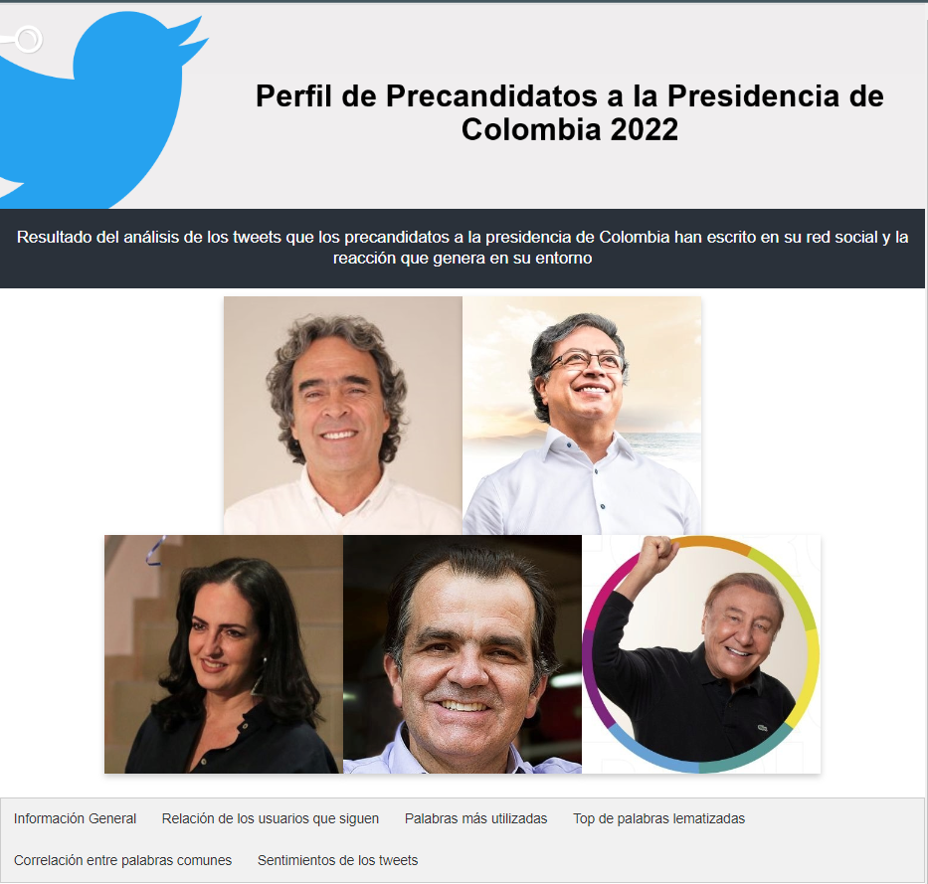
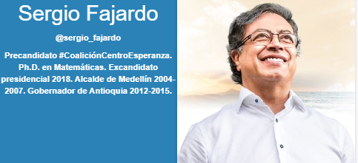
VISULIZACIÓN Panel de Visualización
PANEL GENERAL
Titulo e información general sobre el objetivo del panel de visualización
Información de Twitter sobre el perfil de del pre candidato al pasar el cursor del mouse
https://rawcdn.githack.com/malejacp4/ProyectoGrado/main/despliegue/Panel_Visualizacion.html
Pestañas para acceder a los diferentes resultados dentro del panel

Slide 13
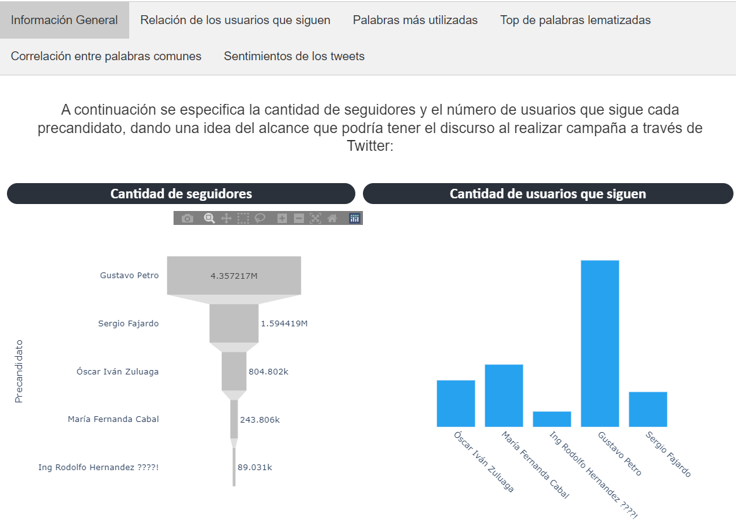
Xxxxxxxxxxxxxxxxxxxxxxxxxxxx
Xxxxxxxxxxxxxxxxxxxxxxxxxxxx
Xxxxxxxxxxxxxxxxxxxxxxxxxxxx
Xxxxxxxxxxxxxxxxxxxxxxxxxxxx
xxxxxxxxxxxxxxxxxxxxxxxxxxxx.
VISULIZACIÓN Panel de Visualización
https://rawcdn.githack.com/malejacp4/ProyectoGrado/main/despliegue/Panel_Visualizacion.html

Slide 14
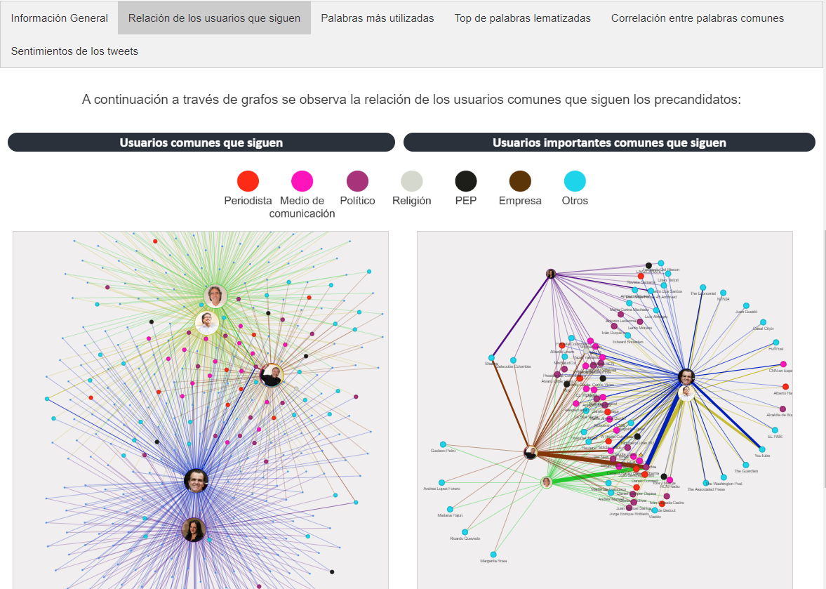
Xxxxxxxxxxxxxxxxxxxxxxxxxxxx
Xxxxxxxxxxxxxxxxxxxxxxxxxxxx
Xxxxxxxxxxxxxxxxxxxxxxxxxxxx
Xxxxxxxxxxxxxxxxxxxxxxxxxxxx
xxxxxxxxxxxxxxxxxxxxxxxxxxxx.
VISULIZACIÓN Panel de Visualización
https://rawcdn.githack.com/malejacp4/ProyectoGrado/main/despliegue/Panel_Visualizacion.html

Slide 15
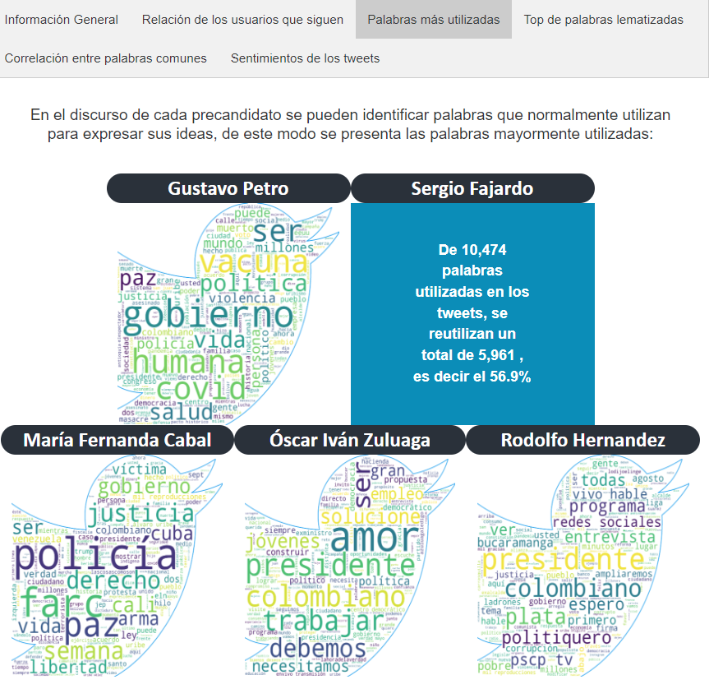
Xxxxxxxxxxxxxxxxxxxxxxxxxxxx
Xxxxxxxxxxxxxxxxxxxxxxxxxxxx
Xxxxxxxxxxxxxxxxxxxxxxxxxxxx
Xxxxxxxxxxxxxxxxxxxxxxxxxxxx
xxxxxxxxxxxxxxxxxxxxxxxxxxxx.
VISULIZACIÓN Panel de Visualización
https://rawcdn.githack.com/malejacp4/ProyectoGrado/main/despliegue/Panel_Visualizacion.html

Slide 16
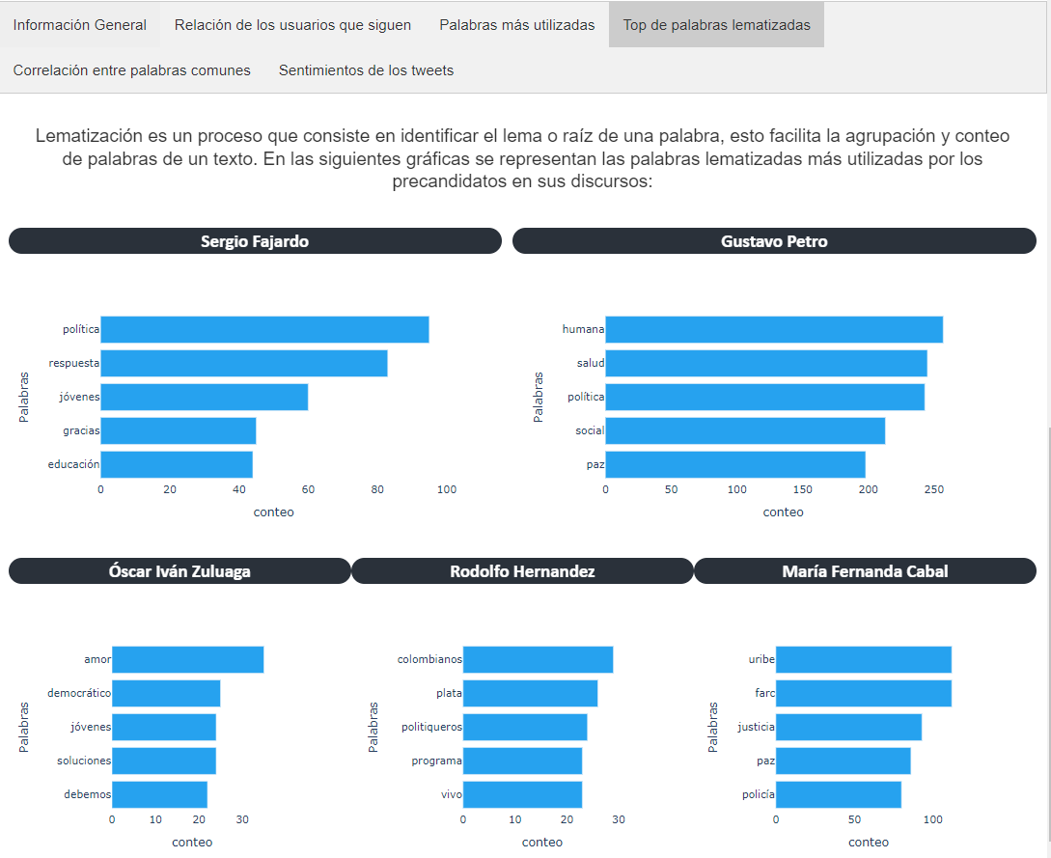
Xxxxxxxxxxxxxxxxxxxxxxxxxxxx
Xxxxxxxxxxxxxxxxxxxxxxxxxxxx
Xxxxxxxxxxxxxxxxxxxxxxxxxxxx
Xxxxxxxxxxxxxxxxxxxxxxxxxxxx
xxxxxxxxxxxxxxxxxxxxxxxxxxxx.
VISULIZACIÓN Panel de Visualización
https://rawcdn.githack.com/malejacp4/ProyectoGrado/main/despliegue/Panel_Visualizacion.html

Slide 17
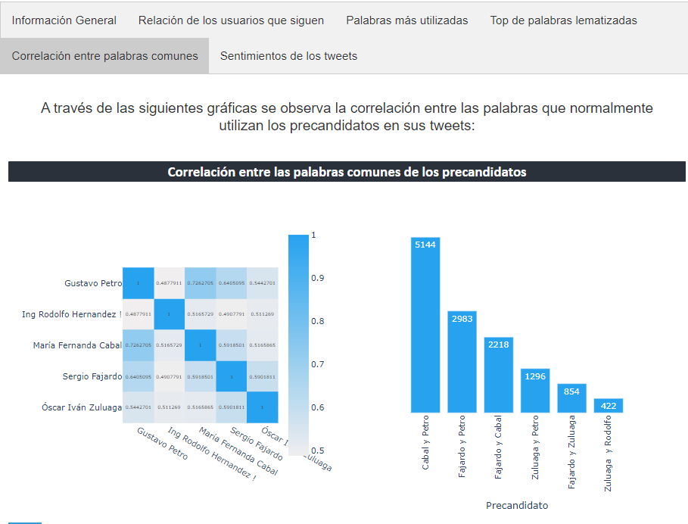
Xxxxxxxxxxxxxxxxxxxxxxxxxxxx
Xxxxxxxxxxxxxxxxxxxxxxxxxxxx
Xxxxxxxxxxxxxxxxxxxxxxxxxxxx
Xxxxxxxxxxxxxxxxxxxxxxxxxxxx
xxxxxxxxxxxxxxxxxxxxxxxxxxxx.
VISULIZACIÓN Panel de Visualización
https://rawcdn.githack.com/malejacp4/ProyectoGrado/main/despliegue/Panel_Visualizacion.html

Slide 18
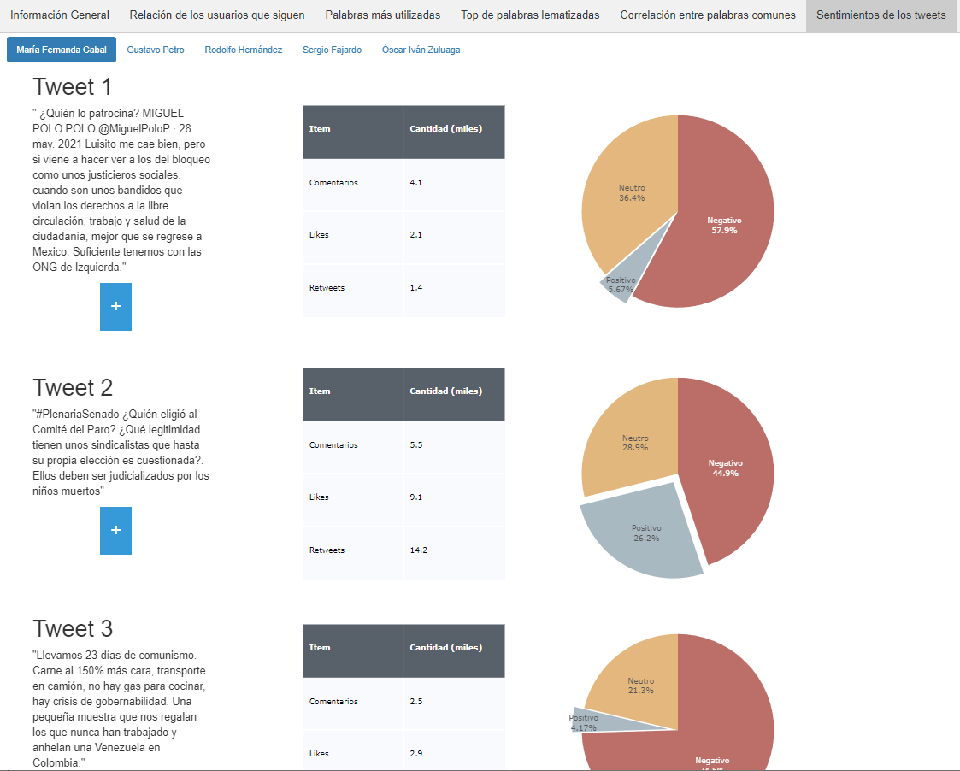
Xxxxxxxxxxxxxxxxxxxxxxxxxxxx
Xxxxxxxxxxxxxxxxxxxxxxxxxxxx
Xxxxxxxxxxxxxxxxxxxxxxxxxxxx
Xxxxxxxxxxxxxxxxxxxxxxxxxxxx
xxxxxxxxxxxxxxxxxxxxxxxxxxxx.
VISULIZACIÓN Panel de Visualización
https://rawcdn.githack.com/malejacp4/ProyectoGrado/main/despliegue/Panel_Visualizacion.html

Slide 19
Discusión de Resultados
Área temática
Pregunta
Solución planteada
Objetivos

Slide 20
Conclusiones y recomendaciones

Slide 21




Conclusiones y recomendaciones
Xxxxxxxxxxxxxxxxxxxxxxxxxxxx Xxxxxxxxxxxxxxxxxxxxxxxxxxxx Xxxxxxxxxxxxxxxxxxxxxxxxxxxx
Xxxxxxxxxxxxxxxxxxxxxxxxxxxx Xxxxxxxxxxxxxxxxxxxxxxxxxxxx Xxxxxxxxxxxxxxxxxxxxxxxxxxxx
Xxxxxxxxxxxxxxxxxxxxxxxxxxxx Xxxxxxxxxxxxxxxxxxxxxxxxxxxx Xxxxxxxxxxxxxxxxxxxxxxxxxxxx
Xxxxxxxxxxxxxxxxxxxxxxxxxxxx Xxxxxxxxxxxxxxxxxxxxxxxxxxxx Xxxxxxxxxxxxxxxxxxxxxxxxxxxx
xxxxxxxxxxxxxxxxxxxxxxxxxxxx Xxxxxxxxxxxxxxxxxxxxxxxxxxxx Xxxxxxxxxxxxxxxxxxxxxxxxxxxx.
Xxxxxxxxxxxxxxxxxxxxxxxxxxxx
Xxxxxxxxxxxxxxxxxxxxxxxxxxxx
Xxxxxxxxxxxxxxxxxxxxxxxxxxxx
xxxxxxxxxxxxxxxxxxxxxxxxxxxx.
Xxxxxxxxxxxxxxxxxxxxxxxxxxxx
Xxxxxxxxxxxxxxxxxxxxxxxxxxxx
Xxxxxxxxxxxxxxxxxxxxxxxxxxxx
xxxxxxxxxxxxxxxxxxxxxxxxxxxx.
Xxxxxxxxxxxxxxxxxxxxxxxxxxxx
Xxxxxxxxxxxxxxxxxxxxxxxxxxxx
Xxxxxxxxxxxxxxxxxxxxxxxxxxxx
xxxxxxxxxxxxxxxxxxxxxxxxxxxx.

Slide 22


